Slide 1
الفصل التاسع: النباتات وموارد البيئة
الدرس الأول: النباتات اللابذرية

Slide 2
1- ماهي خصائص النباتات( جميع أنواع النباتات)؟
تختلف في أحجامها بين مجهرية وعملاقة.
لجميع النباتات جذور أو أشباه جذور تعمل على تثبيتها في الأرض أو على الصخور أو على النباتات.
للنباتات تكيفات للعيش في جميع البيئات.
تحتاج جميع النباتات إلى الماء.
تتكون جميع النباتات من خلايا عديدة .
يحتوي بعضها على الكلوروفيل.

Slide 3
2- كيف تصنف النباتات؟
تحتوي على تراكيب أنبوبية الشكل تنقل الماء والمواد المغذية داخل النبات.
بذرية
نباتات وعائية
لا بذرية
تصنيف النباتات
نباتات لاوعائية
لا بذرية
تفتقر التراكيب الأنبوبية التي تنقل الماء, وتستخدم طرائق أخرى لنقل الماء والمواد داخلها.
تتكاثر وتنمو من البذور
لا تنمو ولا تتكاثر من البذور بل تتكاثر بالأبواغ

Slide 4
3-ماهي خصائص النباتات اللاوعائية اللابذرية؟
لا تنمو من البذور وليس لها جذور أو أوراق أو أزهار أو مخاريط .
تتكاثر بواسطة الأبواغ.
إذا لا تنمو من البذور كيف تتكاثر؟
سمكها لا يتجاوز عدد قليل من الخلايا ويتراوح طولها بين 2 إلى 5 سم.
جذور ليفية.
لها أشباه سيقان و أشباه أوراق و أشباه جذور تسمى
وظيفة أشباه الجذور أنها تثبت النبات في مكانه.
ما وظيفة أشباه الجذور؟
تنمو في المناطق الرطبة وتمتص الماء مباشرة عبر غشاء الخلية و الجدار الخلوي.

Slide 5
4- تصنف النباتات اللاوعائية اللابذرية إلى؟
النباتات اللاوعائية
الحشائش البوقية
الحشائش الكبدية
الحزازيات

Slide 6
5- ماهي خصائص الحزازيات؟
لها أشباه أوراق تنمو بشكل منظم حول أشباه السيقان.
لها أشباه جذور مكونه من العديد من الخلايا.
لها أشباه سيقان تحمل تراكيب كأسية الشكل يوجد داخلها خلايا تكاثرية تسمى الأبواغ.
توجد الحزازيات دائما على جذوع الأشجار أو الصخور أو الأرض.
أين توجد الحزازيات؟

Slide 7
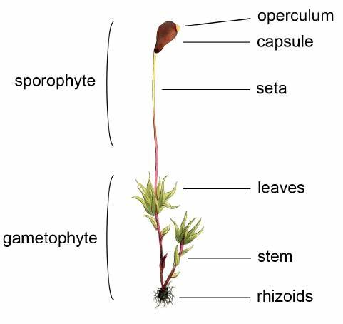
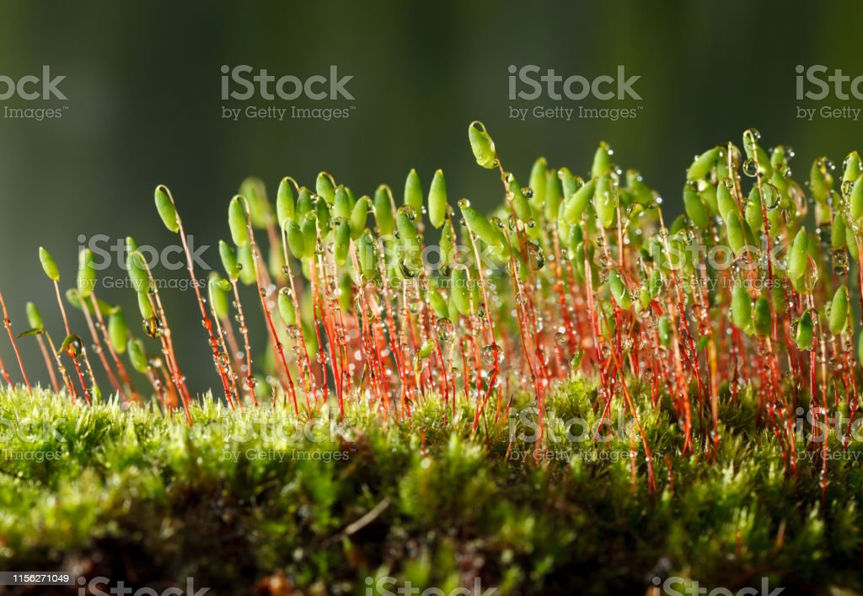
5- ماهي خصائص الحزازيات؟

Slide 8
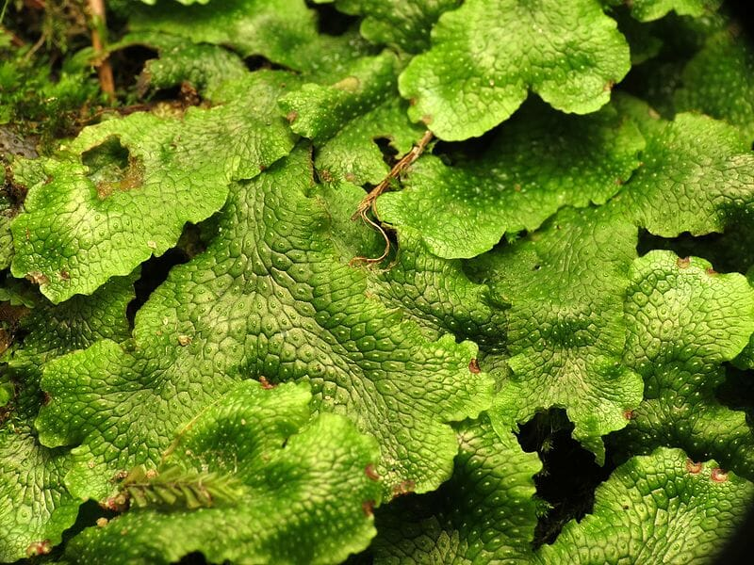
6- ماهي خصائص الحشائش الكبدية؟
لها أشباه جذور متكونة من خلية واحدة.
جسمها مسطح يشبه الأوراق.
لأن الناس كانوا يعتقدون أنها مفيدة لعلاج أمراض الكبد.
لماذا سميت بالحشائش الكبدية؟

Slide 9
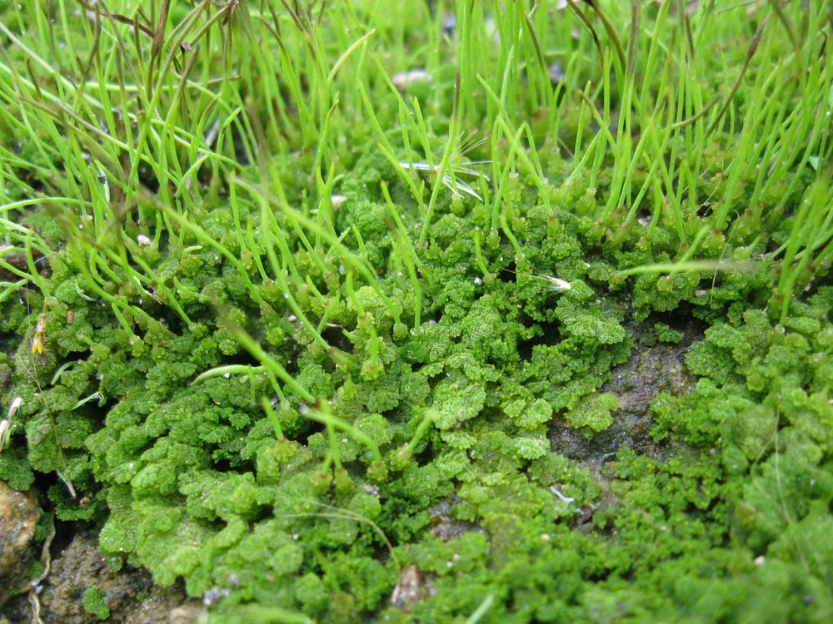
7- ماهي خصائص الحشائش البوقية؟
قطرها أقل من 2.5 سم.
لها جسم مسطح.
على عكس بقية النباتات اللاوعائية فهي تحتوي على بلاستيدة خضراء واحدة في كل خلية من خلاياها.
لأن شكل التراكيب التي تتنج البوغ تشبه البوق.
لماذا سميت بالحشائش البوقية؟

Slide 10
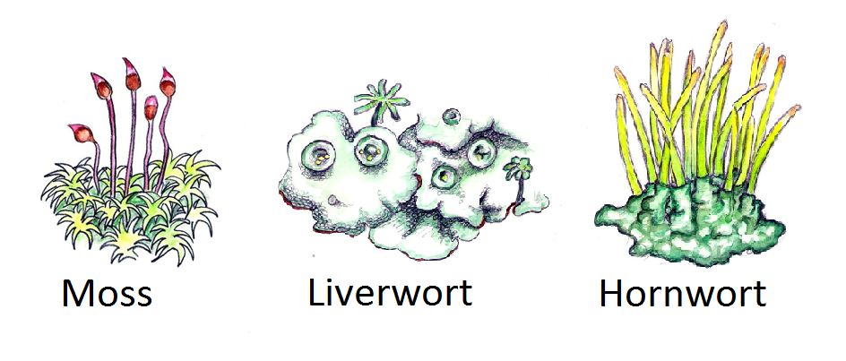

Slide 11
8- ما فائدة النباتات اللاوعائية على البيئة؟
الحزازيات و الحشائش الكبدية هما من أوائل النباتات التي تنمو في البيئات الجديدة أو الغير مستقرة, وعند موتها في تلك البيئات تتجمع المواد المتحللة وتحطم الصخور مما يشكل تربه جديدة تستطيع المخلوقات الحية الأخرى الانتقال إليها.
تسمى بالأنواع الرائدة.
بماذا تسمى أوائل النباتات التي تنمو في البيئات الجديدة؟
كيف تستطيع الأنواع الرائدة النمو في البيئات الغير مستقرة مثل سهول الصهارة أو أراضي الغابات التي تعرضت للإحتراق أو الأماكن الجافة؟
لأنها تستطيع المقاومة طويلا في فترات الجفاف و النمو في التربة قليلة السمك. تنتقل إلى تلك البيئات بواسطة الرياح التي تحمل أبواغها.

